Slide 1

Pokok-Pokok Pancasila Sebagai Sistem Filsafat
Oleh
Tim Dosen MKI Pancasila

Slide 2

Apakah Pancasila memenuhi syarat sebagai sistem filsafat?

Slide 3
Peta Perkembangan Filsafat
Barat
Historis
Timur
Pengantar
Cabang
Sistematis
Proses
Aliran
Wahyu Ilahi
Azaz
Filsafat
Ilmu Pengetahuan
Umum
Produk
Etika
Khusus

Slide 4

Untuk mengetahui bahwa Pancasila sebagai sistem filsafat, maka perlu dijabarkan tentang syarat-syarat filsafat terhadap Pancasila tersebut, jika syarat-syarat sistem filsafat cocok pada Pancasila, maka Pancasila merupakan sistem filsafat, etapi jika tidak maka bukan sistem filsafat.

Slide 5
Syarat Ilmiah Berpikir Filsafat
Berobjek
Syarat Ilmiah Filsafat
Bersifat Universal
Bermetode
Bersistem

Slide 6
Memiliki Objek
Objek Empirik
Objek Non Empirik
Objek Material Filsafat
Objek yang demikian ini dapat digolongkan ke dalam tiga hal yakni :
yaitu ada Tuhan, ada manusia, dan ada alam semesta.

Slide 7
Ke-Tuhan-an
Ke-manusia-an
Per-satu-an
Ke-rakyat-an
Ke-adil-an
Objek Formal
Filsafat
Objek formal filsafat adalah hakikat dari segala sesuatu yang ada, Dalam hal objek formal, Pancasila memenuhi syarat sebagai sistem filsafat.

Slide 8
Memiliki Sistem
Sistem filsafat : setiap ilmu maupun filsafat dalam dirinya merupakan suatu sistem, artinya merupakan suatu kebulatan dan keutuhan tersendiri, terpisah dengan sistem lainnya
Pancasila sebagai suatu Dasar Negara, merupakan suatu kebulatan. Memang terdiri dari lima, tetapi sila-sila tersebut saling ada hubungannya satu dengan lainnya secara keseluruhan, tidak ada satupun sila yang terpisah dengan yang lainnya.

Slide 9
Memiliki Metode
Seperangkat cara atau sistem pendekatan untuk mendapatkan kebenaran yang bersifat objektif.
Contoh metode diantaranya Hermenuetika – metode menggali makna terdalam dari pancasila.

Slide 10
Memiliki Sifat Universal
Tidak dibatasi oleh ruang dan waktu, sehingga bersifat abstrak dan umum
Sifat universal filsafat : Berlaku umum adalah sifat dari pengetahuan ilmiah, dan universal adalah sifat dari kajian filsafat.
Bagaimana dengan Pancasila? Hakikat Tuhan, manusia, satu, rakyat, dan adil 🡪 bersifat umum universal, dalam artian berlaku di manapun, dan sampai kapanpun.

Slide 11
Filsafat
No | Sistematika Filsafat | Cabang | Aliran
1 | Ontologi | Metafisika | Monotheisme Politheisme
2 | Epistimologi | Metodologi Logika | Rasionalisme Empirisme
3 | Aksiologi | Etika Estetika | Materialisme Hedonisme Romantisme Radikalisme

Slide 12
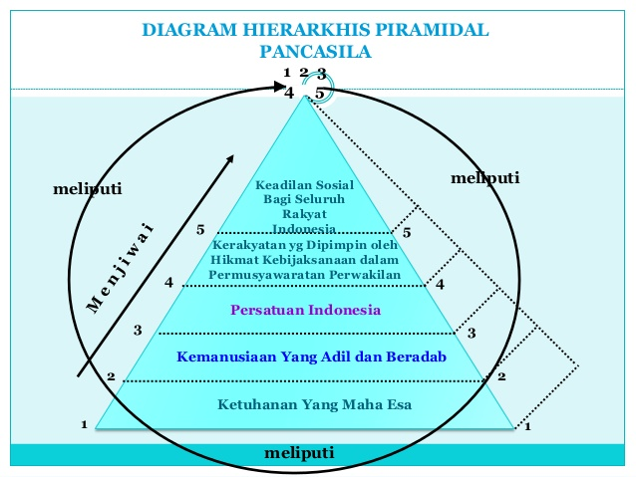

Slide 13
Sistem Filsafat Pancasila
Adanya kesatuan dari kelima unsur sila-silanya, yang satu sama lain tak dapat dipisahkan.
Adanya keteraturan dari sila-silanya, yaitu bereksistensi secara hierarkhis konsisten, dan sila-sila berada dalam satu urutan tingkat yang runtut.
Adanya keterkaitan antara sila yang satu dengan sila yang lain, saling berhubungan dan saling berkaitan. Sehingga merupakan satu kesatuan yang utuh.
Adanya kerjasama antara sila yang satu dengan yang lain.
Adanya tujuan bersama, dimana untuk mewujudkan pemerintah yang stabil.

Slide 14
Ontologi Pancasila
Onto : Ada
Logi : Ilmu
Ontologi Pancasila: Upaya mengetahui hakikat dasar sila-sila pancasila, menurut Notonegoro hakikat dasar ontologi pancasila adalah manusia, karena manusia adalag subjek hukum pokok sila – sila Pancasila.

Slide 15
Epistimologi Pancasila
Upaya untuk mencari hakikat pancasila sebagai suatu sistem pengetahuan. Pancasila sebagai salah satu paham epistemologi mendasarkan pandangannya bahwa ilmu pengetahuan pada hakikatnya tidak bebas nilai karena harus diletakan pada kerangka moralitas kodrat manusia serta kodrat religius dalam upaya untuk mendapatkan suatu tingkatan pengetahuan dalam kehidupan manusia.

Slide 16
Aksiologi Pancasila
Aksiologi – Ilmu tentang nilai/value
Filsafat Pancasila pada hakikatnya membahas tentang nilai praksis manfaat suatu pengetahuan.
Aksiologi Pancasila mengandung arti nilai pada Pancasila merupakan kesatuan yang utuh, kita sebagai pendukung nilai nilai pancasila harus mendukung, menghargai serta menerima dan penghargaan Pancasila sebagai sesuatu yang bernilai tampak menggejala pada sikap tingkah laku serta perbuatan bangsa indonesia.

Slide 17
Pentingnya Pancasila Sebagai Sistem Filsafat
Filsafat Pancasila Sebagai Genetivus Objectivus dan Genetivus Subjectivus
Genetivus Objectivus, Pancasila dijadikan sebagai objek untuk dicari landasan filosofisnya berdasarkan sistem-sistem dan cabang filsafat.
Genetivus Subjectivus, Nilai – nilai Pancasila digunakan untuk mengkritisi aliran filsafat lain, baik untuk menemukan hal yang sesuai atau membandingkan nilai yang tidak sesuai dengan prinsip-prinsip Pancasila.

Slide 18
Hakikat Pancasila Sebagai Sistem Filsafat
Pertama : hakikat sila pertama terletak pada tuhan sebagai prinsip utama semua makhluk
Kedua : hakikat sila kedua yaitu manusia adalah makhluk Monopluralis.

Slide 19
Jasmani/
Tubuh
Unsur Anorganis
Unsur Vegetatif
Susunan
Kodrat
Unsur Animal
Monodualis
Jiwa
Akal
Rasa
M
O
N
O
P
L
U
R
A
L
I
S
Makhluk
Individu
Karsa/Kehendak
Monodualis
Sifat
Kodrat
Makhluk
Sosial
Makhluk Otonom
Monodualis
Kedudukan
Kodrat
Makhluk Tuhan

Slide 20
Hakikat Pancasila Sebagai Sistem Filsafat
Ketiga : Hakikat sila persatuan yaitu tentang semangat kebangsaan, rasa kebangsaan terwujud dalam 3 Jenis, yaitu tanah air real adalah bumi tempat dilahirkan, Tanah air Formal adalah Negara yang berundang-undang dasar dan menggariskan hukum, dan yang terakhir tanah air mental bukan bersifat teritorial yang tidak dibatasi oleh ruang dan waktu tetapi dibentuk oleh imajinasi dan idiologi serta gagasan vital.
Keempat : Hakikat sila keempat terletak pada prinsip musyawarah
Kelima : Hakikat sila keadilan terwujud dalam 3 hal yaitu keadilan distributif (negara pada warga negara), keadilan legal (kewajiban warganegara pada negara), Keadilan komutatif (Keadilan warga negara dengan warga negara )

Slide 21
Terima Kasih

